Slide 1
«Логопедические игры в работе с детьми на закрепление элементарных математических представлений» Учитель-логопед: Бакулина С. Н. МБДОУ «Детский сад № 333» г.о.Самара
г. Самара, 2019 год

Slide 2
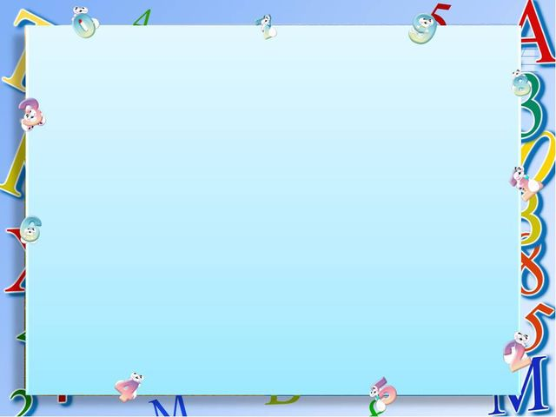
Актуальность:
Как известно, у многих детей нарушен грамматический строй речи, связная речь, а это в будущем приводит к проблемам в школьном обучении. Наиболее часто встречающиеся ошибки у таких детей – это согласование слов в предложении, а именно, согласование существительных с числительными в роде и падеже, нарушены пространственные и временные понятия, дети плохо запоминают геометрические формы, цифры. Поэтому логопеды постоянно включают в свои занятия по формированию грамматического строя речи игры с математическим содержанием.
Цель: Применение математических способностей в развития речи.

Slide 3
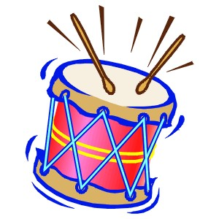
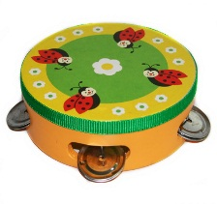
1. Игра «Стук-стук»
Цель: Понимать и называть числительные, развитие количественных представлений.

Slide 4
2. Игра «Волшебный мешочек»
Цель: Закрепить в речи количественные числительные.
Дети достают картинки из волшебного мешочка, на которых нарисованы разные предметы и озвучивают, сколько нарисовано их.

Slide 5
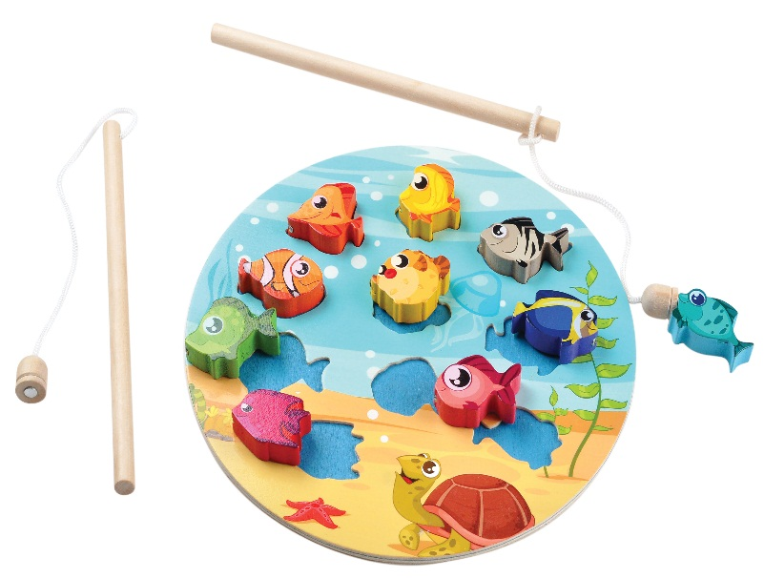
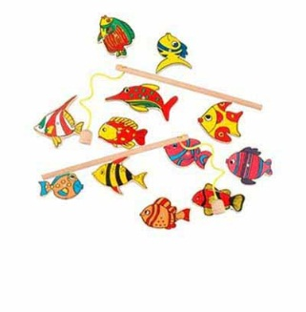
3. Игра «Рыболовы»
Цель: Закрепление навыка счёта в пределах 5, правильно согласовывать числительное с существительными.

Slide 6
4. Игры можно проводить в зависимости от лексических тем
Например, тема: «Транспорт», «Овощи, фрукты»
Сколько у машин колёс, кабин, фар, рулей?
«Сколько яблок, вишен, грибов?»

Slide 7
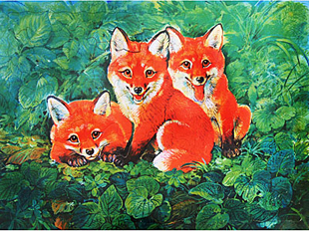
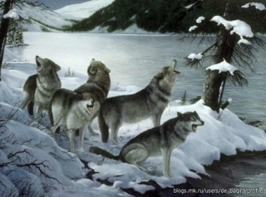
Работая по теме: «Дикие животные», можно предложить игру «Сосчитай серых волков, рыжих лис» и т. д.
Цель: Закреплять согласование числительного с прилагательным и существительным.

Slide 8
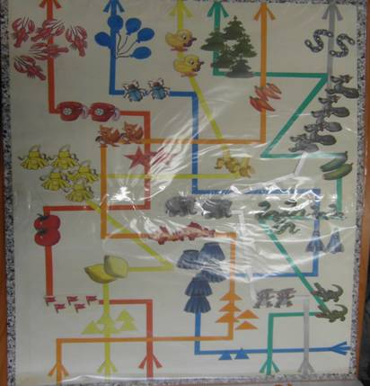
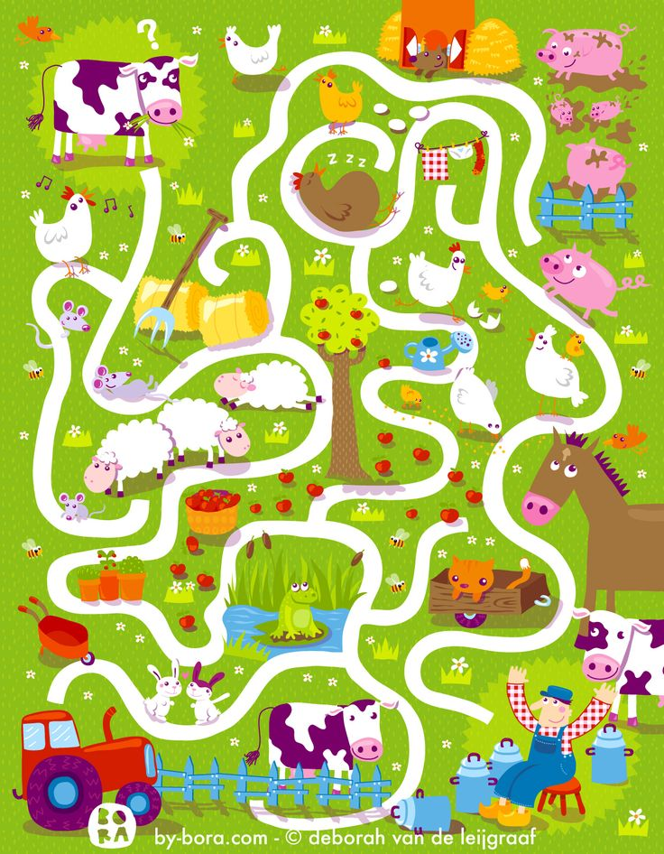
5. Игра «Дорожка»
Цель: Закрепление согласования числительного с существительным и умение составлять предложение.

Slide 9
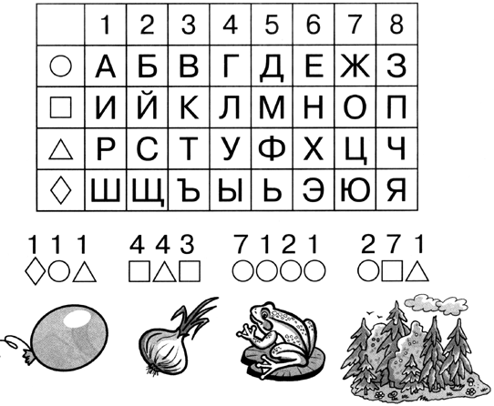
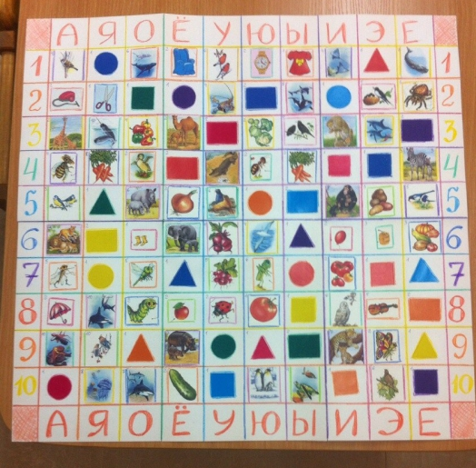
6. Игра «Шифровальщик»
Цель: Закрепление звукового синтеза слов и последовательности чисел.
« Логопедические шахматы»

Slide 10
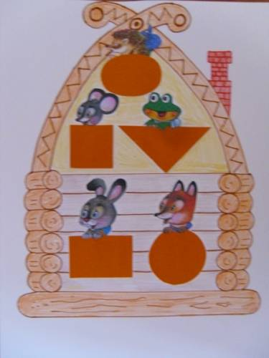
7. Игра «Кто в домике живёт»
Цель: Закрепить пространственное представление: слева, справа, вверху, внизу, между.

Slide 11
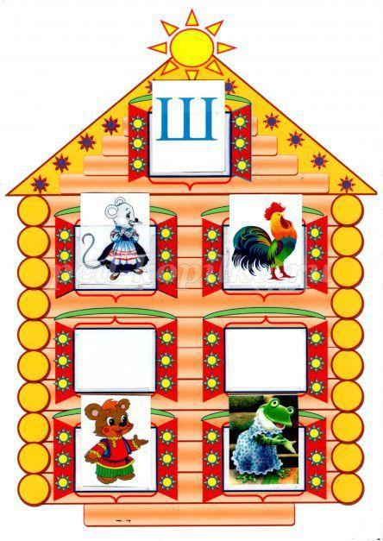
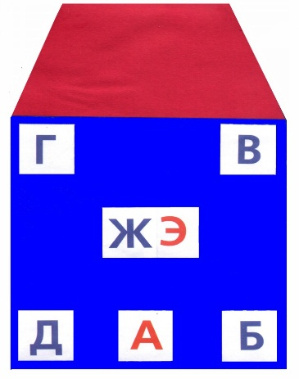
8. Игры на формирование пространственных понятий.
«Где живут буквы в домике?» , «Где живут картинки?»

Slide 12
9. Формирование слоговой структуры слова
Игра «Слоговые домики»
Цель: упражнять детей в делении слов на слоги.

Slide 13
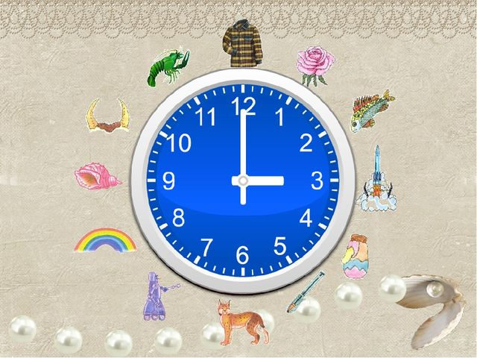
Игры: «Звуковые часы» «Какой формы предмет?»

Slide 14
Пальчиковая гимнастика:
Покажи ладошку, расскажу про кошку.
Будем пальчики считать:1,2,3,4,5.
Вот кулак, а вот - ладошка.
На дорожку села кошка
И крадётся потихоньку,
Может мышка там живёт?
Кошка мышку стережёт. Мяу!
В этом домике пять этажей:
На первом живёт семейство ежей,
На втором - семейство зайчат,
На третьем–семейство рыжих
бельчат
На четвёртом живёт с птицами
синица.
На пятом сова –очень умная птица.
(загибать пальцы)

Slide 15
Скороговорки с цифрами:
Два дровосека, два дроворуба, два дровокола.
В пруду у Поликарпа — три карася, три карпа.
Летели три вороны, черны, пестроголовы.
Сидели свистели семь свиристелей.
Трое трубачей трубили в трубы.
У четырёх черепах по четыре черепашонка.
В аквариуме у Харитона четыре рака да три тритона.

Slide 16
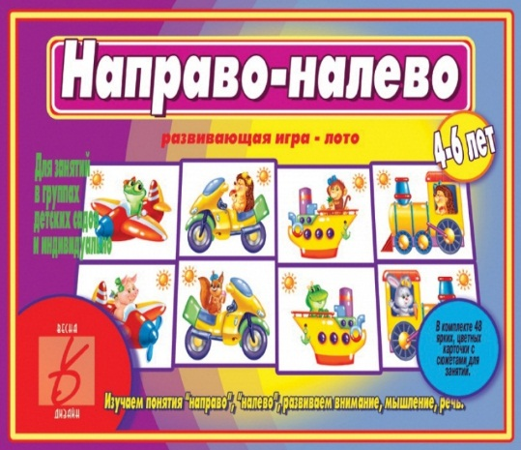
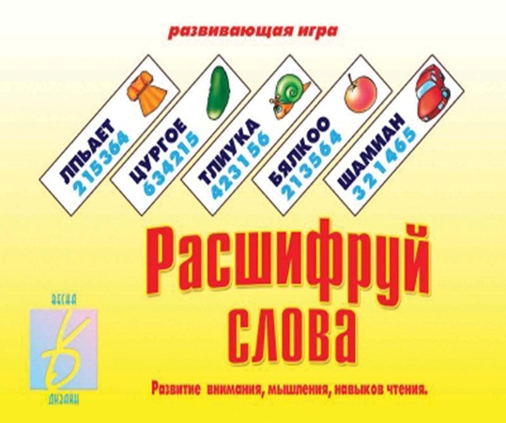
Дидактические игры с математическим содержанием :

Slide 17
Список использованной и рекомендуемой литературы:
1. Алексеева М. М., Яшина В. И. Речевое развитие дошкольников. – Москва, 1998.
2. Журнал «Логопед» №10, 2012.
3. З.А. Михайлова “Игровые занимательные задачи для дошкольников” /Москва “Просвещение” 1995.
4. Сековец Л. С. Коррекция нарушений речи у дошкольников. - Москва, 2005.
5. А.А. Смоленцева “Сюжетно - дидактические игры с математическим содержанием” /Москва“Просвещение” 2001.

Slide 18
Спасибо за внимание!

